Slide 1
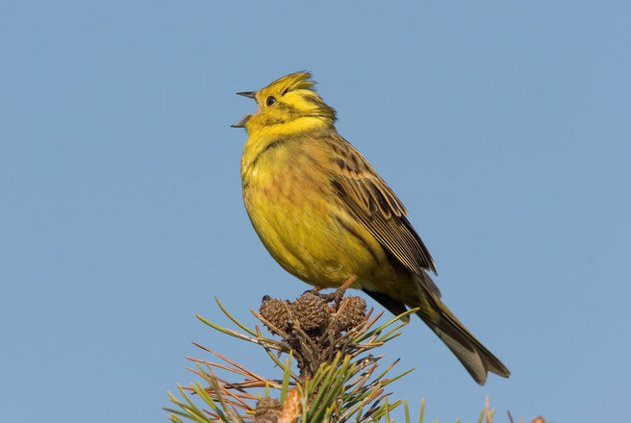
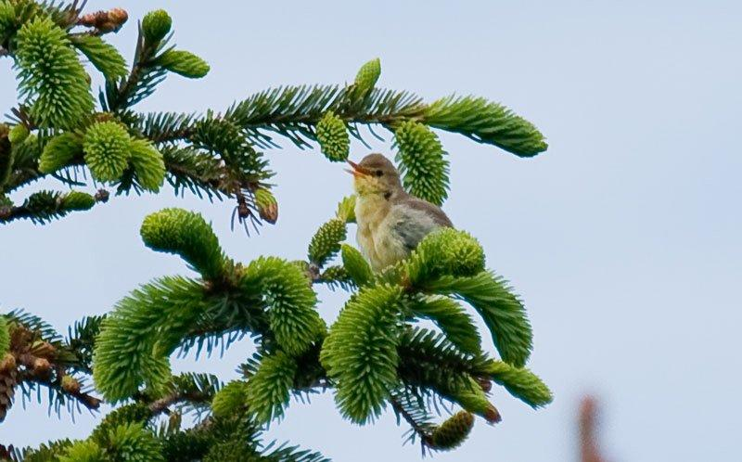
Der er altid et sted på jorden
Tekst: Shang ( - )
1. Der er altid et sted på jorden, hvor der synger en fugl i et træ, og hvor trolde med buskede haler skriver lange, alvorlige taler, som de holder om natten på høje ganske stille for ikke at støje.

Slide 2
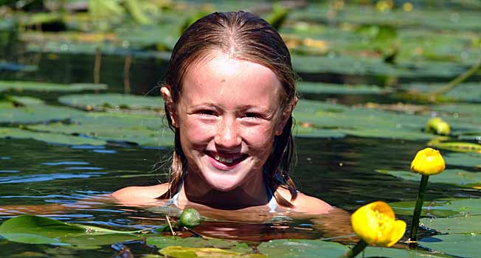
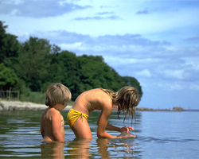
2. Der er altid et sted på jorden, hvor der leger et barn ved en bæk, og hvor feer med fnuglette fødder, danser rundt mellem tuer og rødder, og de synger på stier og gange små forsigtige lysende sange.

Slide 3
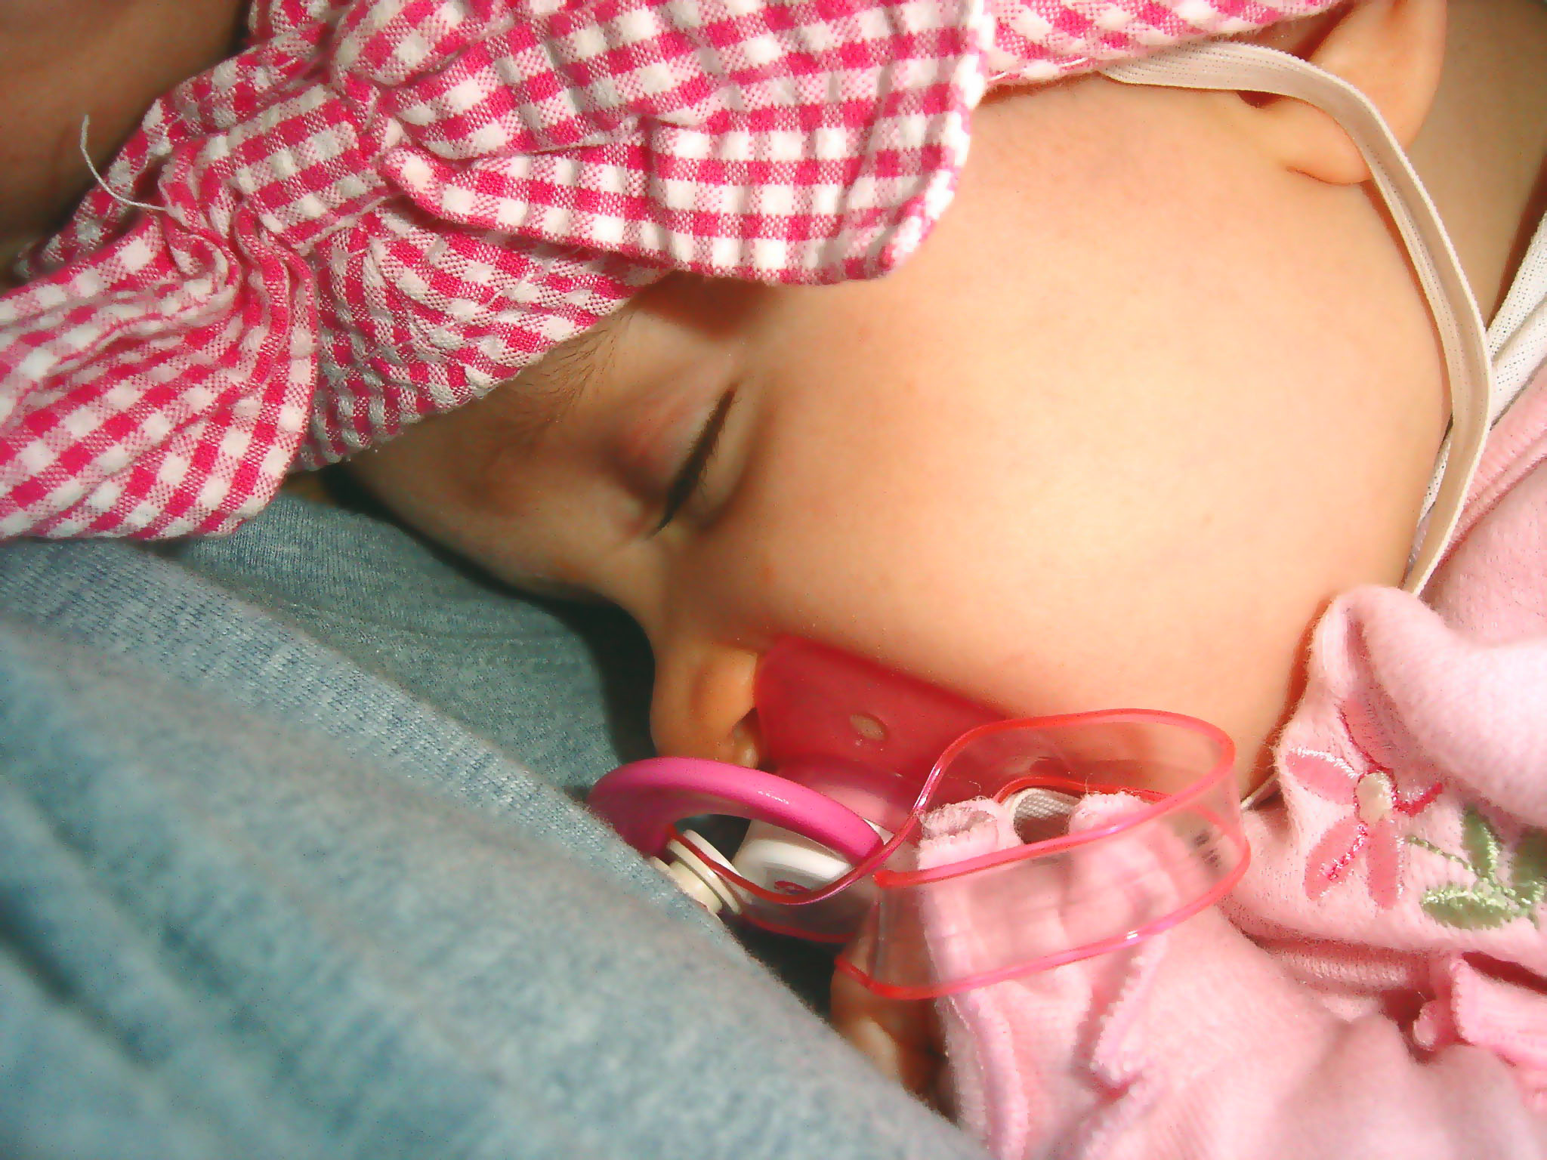
3. Der er altid et sted på jorden, hvor det enten er dag eller nat, og hvor voksne med mumlende stemmer vugger barnet til ro, så det glemmer om en smerte, der borer og gnaver i urolige, halvtomme maver.

Slide 4
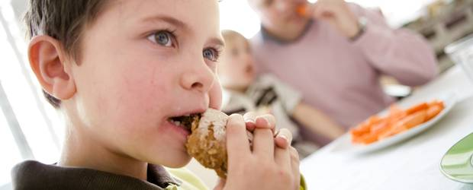
4. Der er altid et sted på jorden, hvor der sidder et barn med et brød,
og hvor freden er barnet, der tygger,
synker brød i små nærende stykker,
og hvor freden er vandet, det smager,
den er duften af nyt brød, der bager.

Slide 5
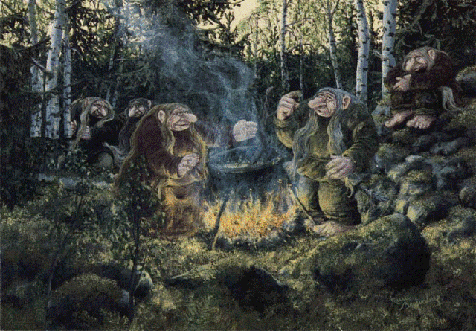
5. Der er altid et sted på jorden,
hvor der aldrig har været en fe,
og hvor troldene flygter helt bange
fra et land, der er født uden sange,
fra et land, der vil rane det hele
uden sans for at værne og dele.

Slide 6
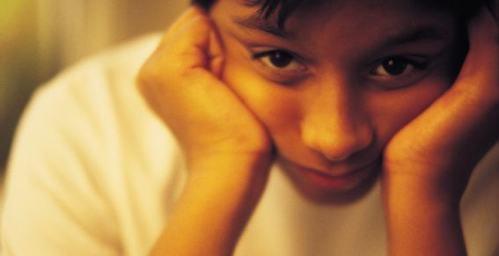
6. Der er aldrig et sted på jorden,
hvor et barn ikke kender til frygt.
Lad os holde i troldenes haler!
Vi må lytte når troldene taler.
Vi må lære af feernes sange
om en jord, hvor vi ikke er bange.

